Slide 1
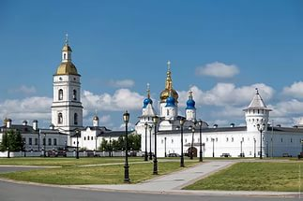

Бюджет для граждан
«Об исполнении бюджета
города Тобольска
за 2017 год»
Notes:
Бюджет города был и остается главным инструментом развития города.
От наполнения и исполнения городской казны зависит реализация социальных программ, благополучие жителей города, социально-экономическое развитие города.
В своем докладе я постараюсь кратко охарактеризовать итоги социально-экономического развития города и исполнения бюджета за 2017 од.

Slide 2

Уважаемые жители города Тобольска!
Бюджет города Тобольска – это довольно сложный документ, с множеством специфических понятий, классификаций и цифр, которые понятны специалистам в данной сфере. Гражданам, не имеющим специального образования, непросто разобраться в языке бюджета и его цифрах, поэтому необходимо представить информацию о бюджете в виде, понятном для широкого круга пользователей.
Администрация города Тобольска представляет вашему вниманию презентацию «Бюджет для граждан об исполнении бюджета города Тобольска за 2017од».
Здесь размещены сведения о распределении финансовых ресурсов в доступном для понимания формате.
Эта информация позволит каждому жителю города Тобольска самостоятельно разобраться, каким образом расходуются бюджетные средства, какие задачи решаются при помощи этих денег, и как бюджетная политика влияет на развитие города.
Надеемся, что представление отчета об исполнении бюджета в понятной даст вам возможность участвовать в обсуждении бюджета и позволит учесть ваше мнение при решении вопросов местного значения и их финансировании.

Slide 3
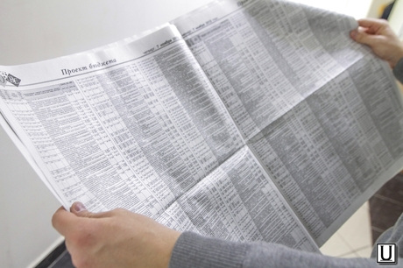


Структура
Бюджета для граждан
«Об исполнении бюджета города Тобольска за 2017 год»
Вводная часть
Показатели социально- экономического развития за 2017год
Общие характеристики бюджета
Исполнение бюджета по доходам за 2017 год
Исполнение бюджета по расходам за 2017 год
Дополнительная информация

Slide 4

1. Вводная часть

Slide 5
«Бюджет для граждан»
познакомит с исполнением бюджета города Тобольска за 2017 год
Граждане – как налогоплательщики и как потребители муниципальных услуг – должны быть уверены в том, что передаваемые ими в распоряжение государства средства используются прозрачно и эффективно, приносят конкретные результаты, как для общества в целом, так и для каждой семьи, для каждого человека

Slide 6


Buogette со старонормандского - сумка, кошелек
Какие бывают бюджеты?
Бюджеты семей
Бюджеты публично-правовых образований
Бюджеты организаций
Российской Федерации (федеральный бюджет, бюджеты государственных внебюджетных фондов Российской Федерации)
Субъектов Российской Федерации (региональные бюджеты, бюджеты территориальных фондов обязательного медицинского страхования)
Муниципальных образований (местные бюджеты)

Slide 7

ОСНОВНЫЕ ПОНЯТИЯ
Доходы бюджета - поступающие в бюджет денежные средства
Расходы бюджета -выплачиваемые из бюджета денежные средства
Дефицит бюджета - превышение расходов бюджета над его доходами
Профицит бюджета - превышение доходов бюджета над его расходами
Обязательное требование, предъявляемое к составлению и
утверждению бюджета – это его сбалансированность

Slide 8

Основные термины и понятия
Бюджетная классификация - группировка доходов, расходов и источников финансирования дефицитов бюджетов бюджетной системы РФ, используемая для составления и исполнения бюджетов, составления бюджетной отчётности.
Бюджетная система Российской Федерации - совокупность федерального бюджета, бюджетов субъектов РФ, местных бюджетов и бюджетов государственных внебюджетных фондов.
Бюджетный процесс - деятельность по подготовке проектов бюджетов, утверждению и исполнению бюджетов, контролю за их исполнением, осуществлению бюджетного учета, составлению, внешней проверке, рассмотрению и утверждению бюджетной отчетности.
Главный распорядитель бюджетных средств (ГРБС) - орган государственной власти (местного самоуправления), орган управления государственным внебюджетным фондом, или наиболее значимое учреждение науки, образования, культуры, здравоохранения и средств массовой информации, напрямую получающий(ее) средства из бюджета и наделенный правом распределять их между подведомственными распорядителями и получателями бюджетных средств.
Государственный долг - обязательства РФ, субъекта РФ по полученным кредитам, выпущенным ценным бумагам, предоставленным гарантиям перед третьими лицами.
Дефицит бюджета - превышение расходов бюджета над его доходами.
Доходы бюджета - поступающие от населения, организаций, учреждений в бюджет денежные средства в виде налогов, неналоговых поступлений (пошлины, доходы от продажи имущества, штрафы и т.п.), безвозмездных поступлений, доходов от предпринимательской деятельности бюджетных организаций. Кредиты, доходы от выпуска ценных бумаг, полученные государством (органами местного самоуправления), средства от продажи акций, остатки средств на начало периода не включаются в состав доходов.

Slide 9
Основные термины и понятия
Источники финансирования дефицита бюджета - средства, привлекаемые в бюджет для покрытия дефицита (кредиты банков, кредиты от других уровней бюджетов, выпуск ценных бумаг, средства от продажи акций, остатки средств на начало года, иные источники).
Межбюджетные отношения - взаимоотношения между РФ, субъектами РФ и муниципальными образованиями по вопросам осуществления бюджетного процесса.
Межбюджетные трансферты - средства, предоставляемые одним бюджетом бюджетной системы РФ другому бюджету.
Местный бюджет - форма образования и расходования денежных средств, предназначенных для финансового обеспечения задач и функций местного самоуправления. Утверждается на один год или три года муниципальным правовым актом представительного органа муниципального образования.
Расходы бюджета - выплачиваемые из бюджета денежные средства.
Участники бюджетного процесса - субъекты, осуществляющие деятельность по составлению и рассмотрению проектов бюджетов, утверждению и исполнению бюджетов, контролю за их исполнением, осуществлению бюджетного учета, составлению, внешней проверке, рассмотрению и утверждению бюджетной отчетности.

Slide 10
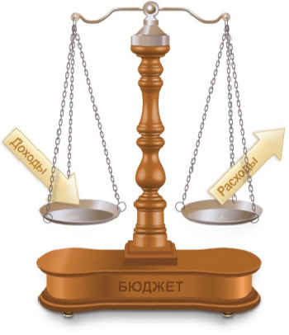
БЮДЖЕТ –
ЭТО ПЛАН ДОХОДОВ И РАСХОДОВ НА ОПРЕДЕЛЕННЫЙ ПЕРИОД
РАСХОДЫ БЮДЖЕТА – ЭТО ВЫПЛАЧИВАЕМЫЕ ИЗ БЮДЖЕТА ДЕНЕЖНЫЕ СРЕДСТВА
ДОХОДЫ БЮДЖЕТА – ЭТО ПОСТУПАЮЩИЕ В БЮДЖЕТ ДЕНЕЖНЫЕ СРЕДСТВА

Slide 11
ДОХОДЫ БЮДЖЕТА
Налоговые доходы
Неналоговые доходы
Безвозмездные поступления
Поступления от уплаты
налогов и сборов,
предусмотренных Налоговым
Кодексом РФ, например:
налог на доходы физических лиц;
акцизы;
земельный налог;
налог на имущество физических лиц;
государственная пошлина;
другие налоги.
Поступления от уплаты пошлин, сборов, установленных законодательством РФ, а также штрафов за нарушение законодательства, например:
доходы от использования и продажи муниципального имущества и земли;
доходы от оказания платных услуг;
штрафные санкции;
иные неналоговые доходы.
Межбюджетные трансферты

Slide 12


МЕЖБЮДЖЕТНЫЕ ТРАНСФЕРТЫ (безвозмездные поступления) –
это бюджетные средства, предоставляемые из бюджета одного уровня
в бюджет другого уровня
Формы межбюджетных трансфертов
Дотации –бюджетные средства, предоставляемые на безвозмездной и безвозвратной основе без установления направлений и (или) условий их использования
Субвенции – бюджетные средства, предоставляемые на безвозмездной и безвозвратной основах на осуществление определенных целевых расходов, возникающих при выполнении полномочий передаваемых органам местного самоуправления федеральными законами и законами Тюменской области
Субсидии –это бюджетные средства, предоставляемые на безвозмездной и безвозвратной основах на условиях долевого финансирования определенных целевых расходов, возникающих при выполнении задач и функций местного самоуправления

Slide 13


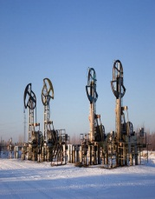




РАСХОДЫ БЮДЖЕТА ПО ОСНОВНЫМ ФУНКЦИЯМ ОРГАНОВ МЕСТНОГО САМОУПРАВЛЕНИЯ
РАЗДЕЛЫ КЛАССИФИКАЦИИ РАСХОДОВ БЮДЖЕТА
Охрана
окружающей
среды
Культура,
кинематография
Физическая
культура и спорт
Обслуживание государственного
и муниципального
долга
Общегосудар-
ственные
вопросы
Национальная
экономика
Национальная
безопасность
и правоохранительная
деятельность
Жилищно-
коммунальное
хозяйство
Образование
Социальная
политика
Средства массовой
информации
КАЖДЫЙ ИЗ РАЗДЕЛОВ КЛАССИФИКАЦИИ РАСХОДОВ БЮДЖЕТА ИМЕЕТ ПЕРЕЧЕНЬ ПОДРАЗДЕЛОВ, КОТОРЫЕ ОТРАЖАЮТ ОСНОВНЫЕ НАПРАВЛЕНИЯ РЕАЛИЗАЦИИ СООТВЕТСТВУЮЩЕЙ ФУНКЦИИ
Например, в составе раздела «Национальная экономика» выделяются подразделы: водное хозяйство, транспорт, дорожное хозяйство (дорожные фонды), другие вопросы в области национальной экономики. В составе раздела «Социальная политика» подразделы: пенсионное обеспечение, социальное обслуживание населения, социальное обеспечение населения, другие вопросы в области социальной политики. | ПОЛНЫЙ ПЕРЕЧЕНЬ РАЗДЕЛОВ И ПОДРАЗДЕЛОВ КЛАССИФИКАЦИИ РАСХОДОВ БЮДЖЕТОВ ПРИВЕДЕН В СТАТЬЕ 21 БЮДЖЕТНОГО КОДЕКСА РОССИЙСКОЙ ФЕДЕРАЦИИ

Slide 14
БЮДЖЕТНЫЙ ПРОЦЕСС –
ежегодное формирование и исполнение бюджета
Составление проекта бюджета на очередной год
Рассмотрение проекта бюджета на очередной год
Утверждение проекта бюджета на очередной год
Исполнение бюджета в текущем году
Формирование отчета об исполнении бюджета предыдущего года
Утверждение отчета об исполнении бюджета предыдущего года

Slide 15

Исполнение бюджета –
процесс сбора и учета доходов и осуществление расходов на основе сводной бюджетной росписи и кассового плана
Исполнение бюджета – это этап бюджетного процесса, который начинается с момента утверждения решения о бюджете представительным органом муниципального образования и продолжается в течение финансового года. Можно выделить следующие этапы этого процесса:
Исполнение бюджета по доходам – это процесс получения налогов, сборов, доходов от продажи и использования муниципального имущества и земельных участков, доходов от предоставления платных услуг и других обязательных платежей, предусмотренных решением о бюджете.
Исполнение по расходам – это процесс осуществления расходов, предусмотренных решением о бюджете, с целью исполнения принятых расходных обязательств.
Составление и утверждение отчета об исполнении бюджета является важной формой контроля за исполнением бюджета.

Slide 16

2. Показатели социально- экономического развития за 2017 год

Slide 17
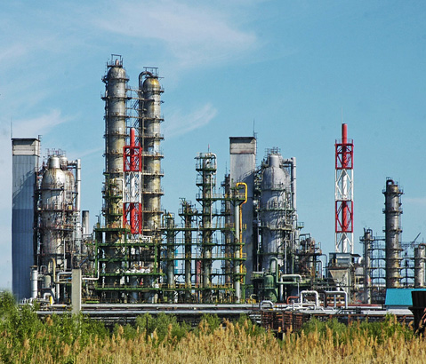
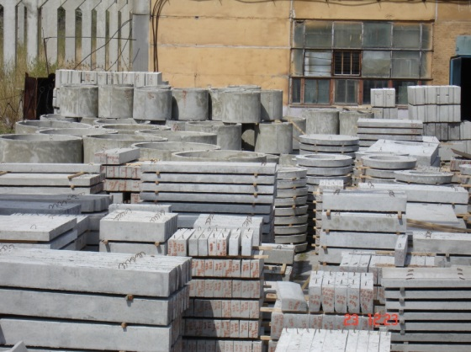
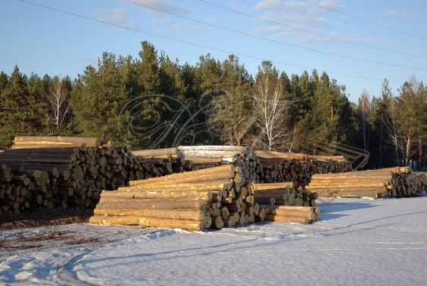
Показатели социально-экономического развития г. Тобольска
Объем отгруженных товаров, выполненных работ и услуг собственными силами
в % к предыдущему году
в действующих ценах
2016 год отчет | 108,1
2017 год отчет | 108,6
2018 год оценка | 109,2
2019 год прогноз | 103,9
2020 год прогноз | 104,3
Notes:
17
Объем отгруженных товаров собственного производства, выполненных работ и услуг собственными силами (предприятиями, зарегистрированными на территории г. Тобольска, без субъектов малого предпринимательства) за 2017 год составил 381917,1 млн. рублей. Увеличение по сравнению с аналогичным периодом прошлого года составило 8,6% за счет химической и нефтехимической промышленности.
17

Slide 18
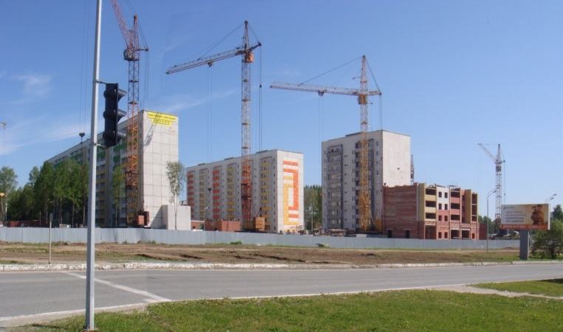
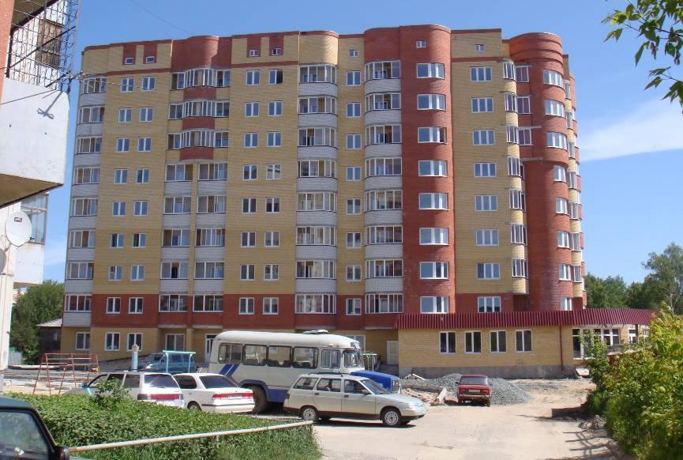
Показатели
социально-экономического развития г. Тобольска
Ввод жилых домов
Notes:
В соответствии с заключенным Соглашением от 28.03.2016 г. о взаимодействии между Главным управлением строительства Тюменской области и администрацией города Тобольска по реализации приоритетного национального проекта «Доступное и комфортное жильё – гражданам России» запланирован ввод жилья на 2017 год в размере 70,0 тыс. м². За 2017 год введено в эксплуатацию 103,3 тыс. м² жилья, что составило 74,4% к 2016 году.
18

Slide 19
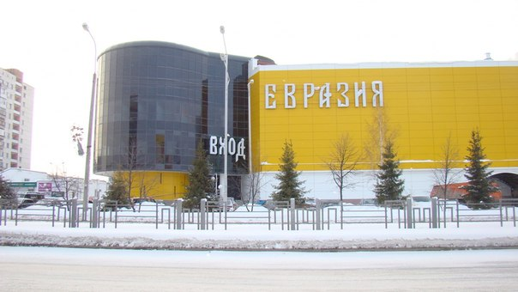
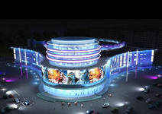
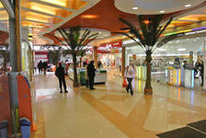
Показатели
социально-экономического развития г. Тобольска
Оборот розничной торговли
За 2017 год составил 24 млрд.руб.
100% к 2016 году (в сопоставимых ценах )
Notes:
Одной из важных составляющих потребительского рынка является торговля. Оборот розничной торговли в 2017 году составил 23929 млн. рублей, что в сопоставимых ценах 100,0% к 2016 году.
В расчете на душу населения продажа товаров в 2017 году составила 233,6 тыс. рублей, что на 4% больше 2016 года.
В городе Тобольске сформирована устойчивая система торгового и бытового обслуживания населения: по состоянию на 01.01.2018 г. в городе действуют 489 объектов розничной торговли, торговой площадью 143,5 тыс. м², 135 объектов общественного питания с количеством посадочных мест – 9260.
19

Slide 20
Показатели
социально-экономического развития г. Тобольска
Среднемесячная заработная плата
тыс. руб.
Notes:
Среднемесячная номинальная заработная плата в городе (по полному кругу предприятий) за январь-декабрь 2017 года составила 39,1 тыс. рублей. Увеличение среднемесячной заработной платы в 2017 году в сравнении с 2016 годом составило 6,2%. Наибольший рост отмечается в отраслях по производству нефтепродуктов, химической промышленности, строительстве.
В таблице - данные прогноза по России.
Синий – от 29.05.2013 Базовый вар. – второй. Красный – от 25.09.2013 Базовый -первый
20

Slide 21

2. Общие характеристики
бюджета

Slide 22
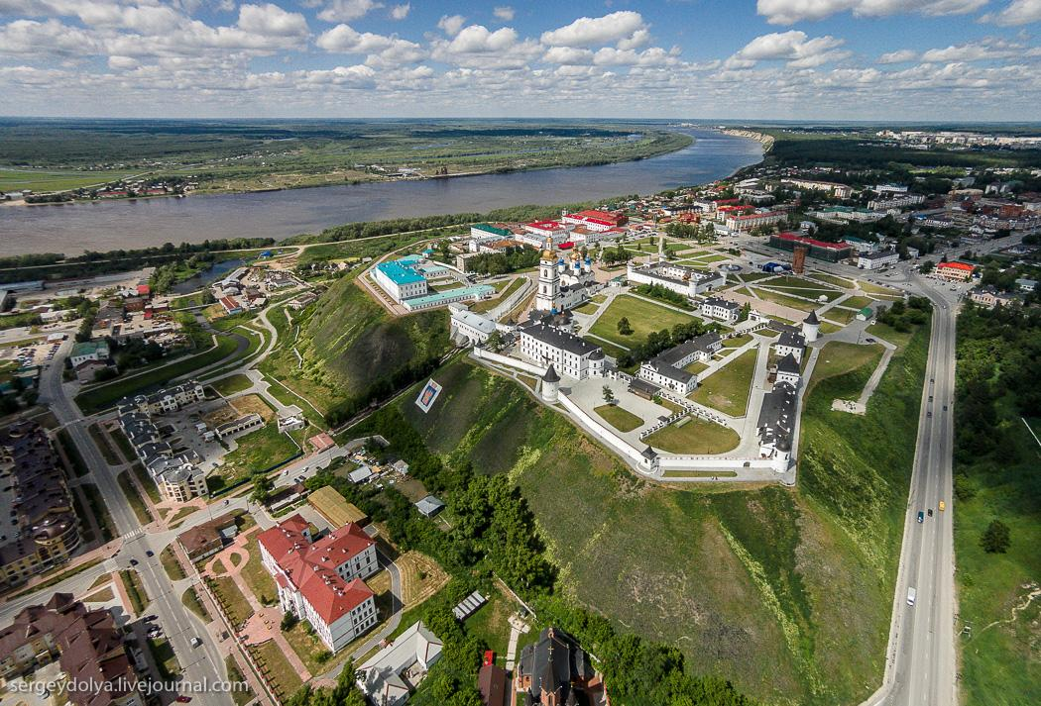

Динамика основных параметров исполнения бюджета города Тобольска (млн.руб.)
Рост 2017г/2016г = 272%
Рост 2017г/2016г = 269%
Notes:
Основные параметры бюджет города за 2017 год сложились в следующих объемах:
По доходам:
Уточненные плановые показатели утверждены в сумме 14 млрд. 146 млн.руб.
Фактическое исполнение по доходам за 2017 год составило – 14 млрд. 351 млн.руб.
Рост к 2016 год – 272%
По расходам:
Уточненные плановые показатели утверждены в сумме 14 млрд. 485 млн.руб.
Фактическое исполнение по расходам за 2017 год составило – 14 млрд. 156 млн. руб.
Рост к 2016 год – 269%
Бюджет исполнен с профицитом – 195 млн.руб.
Далее кратко остановлюсь на исполнении доходной и расходной частей бюджета.

Slide 23


Исполнение бюджета по доходам
за 2017 год

Slide 24
Доходы бюджета города Тобольска (млн.руб.)
Исполнение плана 2017г. = 101,4%
Динамика 2017г./2016г.= 272%
Notes:
На данном слайде представлено исполнение плановых назначений по доходам за 2017 год и динамика к показателям 2016 года.
В 2017 году в бюджет города Тобольска поступили доходы в сумме 14 млрд. 351 млн. при уточнённом плане на 2017 год - 14 млрд. 146 млн. руб..
Годовые назначения исполнены на 101,4 %.
За отчетный год доходы бюджета города сложились за счёт:
1) налоговых доходов, поступивших в сумме 1 млрд. 627 млн.руб., их удельный вес в структуре доходов составил 11%, годовой план исполнен на 120,6%;
2) неналоговых доходов в сумме 305 млн.руб., занимающих в структуре доходов 2%, годовой план исполнен на 102,3%;
3) безвозмездных поступлений в объёме 12 млрд. 418 млн.руб., занимающих 87% в структуре доходов бюджета, 99,4% исполнения годовых плановых назначений.
По сравнению с аналогичным периодом 2016 года доходная часть бюджета города увеличилась в 2,7 раза или на 9 млрд. 067 млн. руб., что обусловлено в первую очередь увеличением безвозмездных поступлений на 8 млрд.608 млн.руб.. Рост налоговых и неналоговых доходов обеспечен на 31% (+459 млн.руб.).

Slide 25
Динамика и структура основных образующих доходов бюджета города Тобольска (млн.руб.)
Notes:
На данном слайде представлены динамика и структура основных образующих доходов, на долю которых приходится 93% собственных доходов (это всего 6 доходных источников).
1) Самым значимым в структуре доходной части бюджета города является НДФЛ, на его долю приходится 66% общего объема налоговых и неналоговых доходов бюджета.
При сохранении норматива отчислений в бюджет города на уровне 36%, удалось добиться положительной динамики к прошлому отчетному периоду (135%). Годовой план исполнен на 127%.
2) Вторым значимым источником является «Доходы от аренды земли», их удельный вес в структуре доходов составляет 9%. Годовой плана исполнен на 103,6%. При этом, необходимо отметить что к периоду 2016 года сложилась отрицательная динамика (- 9 млн.руб. или на 5%). Основными причинами снижения стали следующие факторы:
- в течение 2017 года в отношении 17-ти земельных участков, находящихся в аренде, были приняты решения об уменьшении кадастровой стоимости по результатам заседаний комиссий по рассмотрению споров о результатах определения кадастровой стоимости при Управлении Росреестра по Тюменской области, а также на основании решений судебных инстанций. В результате перерасчета арендных платежей сумма начисленной аренды снизилась на 7 млн.руб.;
- в марте 2017 года Тобольской городской Думой принято решение №30 «О внесении изменений в Положение об арендной плате за пользование земельными участками, находящимися в муниципальной собственности муниципального образования город Тобольск, утвержденное решением городской Думы от 28.04.2015 N 51», в соответствии с которым пересмотрен коэффициент детализации для расчета арендных платежей за земли под объектами производственного и коммунально-складского назначения 1,3% (в 2016 году коэффициент – 1,5%). При этом, по данным земельным участкам с 01.01.2017 произошло уменьшение кадастровой стоимости (в 2 раза) по сравнению с кадастровой стоимостью 2016 года.
На долю остальных источников (УСН, земельный налог, ЕНВД, аренда имущества) приходится 18%.

Slide 26
Налоговые доходы бюджета города Тобольска (млн.руб.)
Исполнение плана 2017г. = 121%
Динамика 2017г./2016г.= 138%
Notes:
На данном слайде представлены динамика поступлений налоговых доходов и их структура.
Налоговые доходы поступили в сумме 1 627 426 тыс. руб., годовой план исполнен на 121%.
Поступления 2017 года превысили поступления предыдущего года на 38%.
В структуре налоговых доходов бюджета значительный удельный вес приходится на НДФЛ, который занимает 79% в общем объеме налоговых доходов.

Slide 27
Неналоговые доходы бюджета города Тобольска (млн.руб.)
Динамика 2017г./2016г.= 103%
Исполнение плана 2017г. = 102%
305
299
296
Notes:
На данном слайде представлены динамика неналоговых доходов.
За 2017 год неналоговые доходы поступили в сумме 305 342 тыс.руб., что составляет 102% годового плана на 2017 год.
В 2016 году неналоговые доходы поступили в сумме 295 506 тыс.руб.. Таким образом, рост поступлений в 2017 году составил 9 836 тыс.руб. (103,3%).

Slide 28
Безвозмездные поступления от других бюджетов в бюджет города Тобольска (млн.руб.)
Исполнение плана 2017г. = 99,4%
Динамика 2017г./2016г.= 322%
Notes:
На данном слайде представлены динамика и структура безвозмездных поступлений от других бюджетов.
Безвозмездные поступления от других бюджетов бюджетной системы при уточненном годовом плане 12 млрд. 507 млн.руб. поступили в сумме 12 млрд. 427 млн.руб., исполнение составило 99,4%.
Как видим из слайда, к прошлому отчетному периоду сложился значительный рост (более чем на 8 млрд.руб.), что связано с выделением субсидий на инвест поддержку.
Справочно: 2016 год – 0 руб.; 2017 год – 9 млрд. 905 млн.руб..

Slide 29
Исполнение бюджета по расходам
за 2017 год

Slide 30
Расходы бюджета города за 2017 год
по отраслям экономики (млн.руб.)
Всего
14156
ЖКХ
368
Нац. экономика
10600
Общегос. вопросы
330
Нац.безопасность и правоохранительная деятельность
50
Образование – 2142
Культура 191
Социальная политика 387
Физкультура и спор
85
Здравоохранение 2
Notes:
Расходы 2017года исполнены в сумме 14 млр.156 млн.руб.
Из общей суммы расходов:
– 2 млр. 807 млн.руб. или 19,8 % направлено на финансирование расходов социальной сферы, (образование,культура,физкультура,здравоохранение,соцполитика) ,
-10 млр.968млн.руб. или 77,5% средств направлено на отрасль жилищно-коммунального хозяйства и национальную экономику.
-на остальные отрасли экономики направлено 381 млн.руб. или 2,7% от общего объема расходов.

Slide 31




Сеть муниципальных учреждений
46 муниципальных учреждений
3 органа местного самоуправления
18 школ
14892обучающихся
1 учреждение молодежной политики
4 учреждения доп. образования
7 детских дошкольных учреждений -8719
воспитанников
Из бюджета г. Тобольска
финансируется
58 учреждений
2 учреждения физической культуры и спорта
3 казенных учреждения
4 бюджетных учреждения общего назначения
2 негосударственных
учреждения дошкольного образования
9 отраслевых (функциональных) управлений
4 учреждения культуры
1 учреждение социального обслуживания
Notes:
Немного о том что мы финансируем: на данном слайде показано что за счет средств бюджета содержалось в 2017году :
3 органа местного самоуправления,9 отраслевых комитета ,46 муниципальных учреждений
18 школ,7 дошкольных учреждения, 4 учреждения доп.образования,4 бюджетных учреждений общего назначения,4 учреждения культуры, по 1 учреждению отрасли социальная политика и молодежной политики,2 учреждения образования,3 казенных учреждения.

Slide 32
Исполнение бюджета расходов по источникам за 2017 год - (млн.руб.) это:
14 156
Расходы на исполнение инвестпрограммы
9 905 млн.руб.
Переданные государственные полномочия –
1 400 млн.руб. или 9,9%
(Госгарантии – школы, детские сады, социальная политика)
Расходы по собственным полномочиям -2 851 млн.
рублей – 43,9 %
(содержание имущества муниципальных учреждений дорожное хозяйство; благоустройство; социальная политика ; приобретение муниципального имущества и т.д.)
Notes:
На данном слайде представлен объем бюджета за 2017 год по источникам.
Всего 14млр 156 млн.руб.., в том числе расходы, осуществляемые за счет субвенций из областного бюджета на реализацию государственных полномочий, в сумме 1 млр.400млн. Руб. , расходы на исполнение собственных полномочий городского округа-2 млр.851 млн.руб. расходы на исполнение инвестпрограммы-9 млр.905 млн.руб..

Slide 33
СТРУКТУРА РАСХОДОВ БЮДЖЕТА
ПО ЭКОНОМИЧЕСКОЙ КЛАССИФИКАЦИИ
Notes:
Рассмотрим расходы бюджета по экономической классификации , видно, что из общего объема наибольшие расходы направлены на:
- субсидии автономным и бюджетным муниципальным учреждениям на выполнение муниципального задания и на иные цели (2589 млн.руб. или 18,3%)
- на капитальные вложения, (132 млн.руб.)
- приобретение инвентаря и оборудования 166 млн. руб.,
- содержание имущества 498млн.руб.
- оплату труда с начислениями работникам казенных учреждений- 282 млн.руб.
- предоставление субсидий юридическим лицам -10 млр.344 млн.руб.
- другие расходы направлено 145 млн.руб.

Slide 34
Исполнение расходов за 2017 год в сравнении с фактом 2016 года (млн.руб.)
Notes:
Анализируя в целом расходы бюджета города за 2017год в сравнении с расходами 2016 года можно отметить, что расходы в 2017году увеличились на 8 млр. 885 млн.руб. или 2.7 раза.
Наибольшие изменения произошли по следующим отраслям:
1. По отрасли «Национальная экономика» финансирование по сравнению с 2016 годом увеличилось на 10 млр 124 млн.руб., в связи с предоставлением субсидий по муниципальной программе «Комплексное социально-экономическое развитие города Тобольска» в сумме 9 млр.905. млн.руб.
2. По отрасли «Здравоохранение» профинансировано повышение заработной платы на 2 млн.руб. работникам МАУ «Стоматологическая поликлиника».
3. Увеличение расходов на отрасль «Общегосударственные вопросы» связано с выделением дополнительных средств из областного бюджета.
4. В целом расходы по отраслям «Образование», «Культура», «Физическая культура и спорт» за 2017 год увеличены по сравнению с 2016 годом на 286 млн. руб. Выделялись средства на повышение заработной платы, проведение ремонтных работ, приобретение инвентаря и оборудования.
5. Увеличены расходы на 44 млн.руб. по разделу «Социальная политика», в основном на выполнение программы «Молодая семья» ..
6. Увеличено финансирование на отрасль «Национальная безопасность и правоохранительная деятельность» в общей сумме 11 млн..руб. В составе средств - финансирование на противопаводковые работы и приобретение оборудования
7. Расходы по отрасли «Жилищно-коммунальное хозяйство» в 2017году уменьшились в связи с тем, что в 2016г реализована программа переселения из аварийного жилья.

Slide 35


Исполнение расходов за 2017 год
605млн.руб.
13551млн.руб.
4,3% непрограммные расходы
95,7% программные расходы
Notes:
Финансирование расходов осуществлялось по программно-целевому принципу
Из общего объема расходов на программные расходы направлено 95,7 % или 13млр.551 млн.руб.,
непрограммные расходы составили 605 или 4,3%.
Далее я расскажу о расходах муниципальных программам.

Slide 36
Распределение средств по муниципальным программам за 2017 год (млн.руб.)
27
На поддержку отраслей экономики
На строительство, ремонт дорог, благоустройство, транспорт,коммунальное хозяйство
Общего характера
Социальной направленности
2 452
4 программы
9 905
1 программа
Всего
13 551
1 042
4 программы
152
5 программ
Notes:
В 2017 году осуществлялось финансирование 14-ти муниципальных программ на общую сумм 13 млр551 млн.руб.
Финансирование по муниципальным программам представлено на данном слайде:
- Средства в сумме 2 млр.452 млн.руб. Направлено по 4 –м программам социальной направленности, (программы комитетов: культуры, физкультуры, образования, молодежи)
-на финансирование 4-х программ по строительству, ремонту дорог, благоустройству города, транспортному обслуживанию, коммунальному хозяйству направлено 1042 млн.руб.,
на поддержку отраслей экономии направлено 9 млр.905 млн.руб.
-по 5–ти программам общего характера финансирование составило 152 млн.руб.
Далее я расскажу о наиболее «затратных» муниципальных программах

Slide 37




МП «Основные направления развития образования в городе Тобольске»
Дошкольное
образование 776 млн.руб.
Оказывают услуги-9 учреждений: 7 муниципальных учреждений,2 некоммерческие организации. Охвачено муниципальной услугой 8719 детей, из них детей в возрасте от 3 до 7 -6933 чел.
2017 год -1884
млн. рублей,
или 13,3% расходов бюджета
Охрана семьи и детства – 51 млн.руб.
Общее образование – 1024 млн.руб.
18 учреждений- 14892 ученика в 540 классах
В школах организовано горячее питание для детей
Средняя норма для учащихся 17,34 руб , для детей с ограниченными возможностями здоровья-131,97 руб.
Другие вопросы в области образования 33 млн.руб.
(Муниципальное автономное учреждение "Центр обеспечения деятельности отрасли "Образование" г. Тобольска«)
Notes:
Одна из наиболее «затратных» программ-
муниципальная программа «Основные направления развития образования в городе Тобольске».
Всего за 2017год на финансирование мероприятий программы направлено 1млр.884 млн.руб. или 13,3% от общего объема расходов бюджета.
1.Из общих расходов на дошкольное образование, в рамках программы, направлено 776 млн.руб.
Всего в рамках программы оказывают услуги дошкольного образования 9 учреждений, из них 7 муниципальных учреждений,2-е некоммерческие организации. Охвачено муниципальной услугой 8719 детей, из которых дети в возрасте от 3 до 7 лет составляют 6933 чел.
2.Услуги общего образования оказывают 18 учреждений, обучаются 14892 учащихся. В школах организовано горячее питание., средняя норма для учащихся 17 руб34 коп., для учащихся с ограниченными возможностями здоровья -131 руб 97 коп.., учащиеся из семей, признанных малоимущими – 48руб. 48 коп.
3. В рамках программы профинансированы расходы на охрану семьи и детства в сумме 51млн.руб.,
4.Профинансированы расходы по подразделу «Другие расходы в области образования»- в сумме 33 млн.руб.
Среднемесячная заработная плата педработников за 2017год составила 39 тыс. 859руб., учителей-41 тыс 074 руб.,педработников дошкольных учреждений-34 тыс.882 руб.

Slide 38
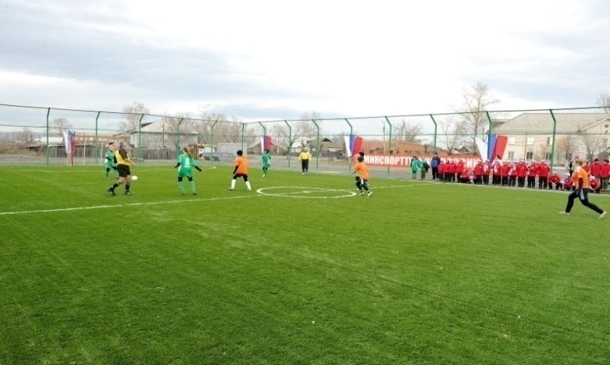
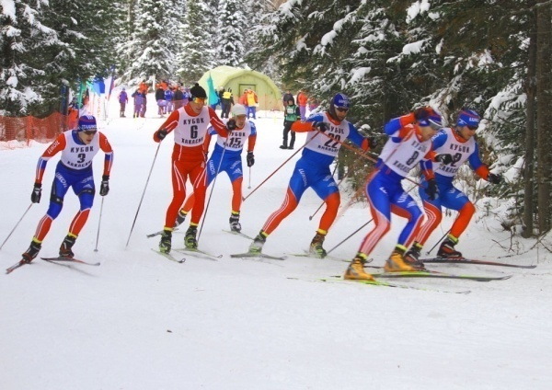
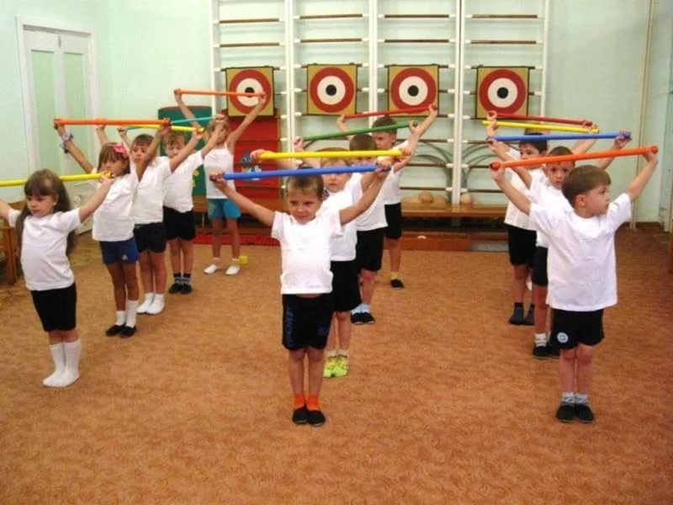
Муниципальная программа
«Основные направления развития
физической культуры и спорта»
Всего расходы муниципальной программы составили 216 млн.руб. В рамках муниципальной программы финансируются расходы:
-дополнительного образования в области физической культуре и спорту, всего расходы за 2017г составили 131 млн.руб.,
-массового спорта, расходы составили 78 млн.руб.,
-другие расходы в области физической культуры и спорта-7 млн.руб.
Муниципальные услуги в области дополнительного образования оказывают 2 муниципальных учреждения:
Количество обучающихся -5362 чел., количество групп (секций)-303.
2 муниципальных учреждения оказывают услуги в сфере массового спорта. Общее количество занимающихся составило 4416 чел.
На 8 площадках в микрорайонах города, на которых было занято активным досугом 1 664 человек из числа детей, подростков и молодежи.
Вс
Notes:
Расходы муниципальной программы «Основные направления развития физической культуры и спорта « составили 216 млн.руб.,
В рамках муниципальной программы финансируются расходы:
-дополнительного образования в области физической культуре и спорту, которые за 2017г составили 131 млн.руб.,
-массового спорта, расходы составили 78 млн.руб.,
- И другие расходы в области физической культуры и спорта-7 млн.руб.
Муниципальные услуги в области дополнительного образования оказывают 2 муниципальных учреждения:
- МАУ ДО «ДЮСШ №1»;
МАУ ДО «ДЮСШ №2»; Средства учреждениям перечисляются на основании соглашений.
Учреждения реализуют дополнительные общеобразовательные общеразвивающие программы и дополнительные предпрофессиональные программы в области физической культуры и спорта по 21 виду спорта. Количество групп (секций) в спортивных школах в 2017г составило 303. Это и группы (секции) лыжных гонок, фигурного катания, хоккей с шайбой, тяжелая и легкая атлетика и т.д.
За 2017 год увеличилось количество обучающихся и составило 5362 чел. Среднемесячная заработная плата в учреждениях дополнительного образования за 2017 г. составила 27 тыс.560руб.
В рамках массового спорта муниципальные услуги оказывают 2 учреждения : МАУ «Центр физкультурно-оздоровительной работы» и МАУ «Центр по проведению спортивных мероприятий». Учреждения имеют в своей структуре спортивные комплексы и клубы: спортивного туризма «Тобольский экстрим», шахматный клуб «Ладья», стрелковый тир, клуб «Старт», «Менделеевец», «Энтузиаст», «Сумкино», СК «Молодость», в которых развиваются 14 видов спорта. Общее количество систематически занимающихся в них составило 4416 человек.
За отчетный период численность населения систематически занимающегося физической культурой и спортом составила 39 тысяч 223 человека
На 8 площадках в микрорайонах города, было занято активным досугом ОДНА тысяча 664 человек из числа детей, подростков и молодежи.
В 2017 году в городе продолжает работать Центр тестирования по выполнению видов испытаний (тестов), нормативов, требований к оценке уровня знаний и умений в области физической культуры и спорта»

Slide 39
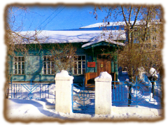
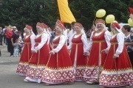
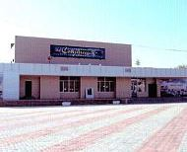
Муниципальная программа «Основные направления развития «Культура» (млн.руб.)
Организация досуга
и обеспечение
жителей города
Тобольска услугами
учреждений культуры.-
128 млн.руб.
(проведено 1274
мероприятия,
посетили
719 тыс.человек
Организация
библиотечного
обслуживания-
37мл. руб.
(зарегистрировано
пользователей
библиотек -38 тыс. человек.
число библиотечных
посещений
– 455 тыс.,
объем книговыдачи-
872 тыс.экземпляров.)
15,7%
54,5%
Основные направления
развития отрасли
«Культура»
235млн.руб.
4,6%
Административное обеспечение деятельности организаций-11млн.руб.
20%
0,1%
Организация
дополнительного
образования детей в сфере
культуры и искусства-
47 млн.руб.
(Количество обучающихся
-2219)
4,3%
Капитальный ремонт учреждений -2 млн.руб.
Обеспечение деятельности органов местного самоуправления-10 млн.руб.
Notes:
Следующая муниципальная программа «Основные направления развития отрасли «Культура»
Всего на реализацию программы направлено 235 млн.руб., из них на организацию досуга и обеспечение жителей города услугами учреждений культуры 128млн.руб., на организацию библиотечного обслуживания -37 млн.руб., на организацию дополнительного образования в сфере культуры и исскуств 47млн.руб.,на административное обеспечение деятельности организации и деятельности органов местного самоупраления-21 млн.руб., капитальный ремонт учреждений-2 млн.руб.
В рамках муниципальной программы обеспечено обучение 2119 учащихся по программам музыкального и художественного направления, проведено 1274 общегородских мероприятий ,посетило которые около 719 тысяч человек.
В библиотеках зарегистрировано 38 тысяч пользователей, число посещений библиотеки составило 455тысяч, объем книговыдач за 2017год составил 872 тысяч экземпляров.

Slide 40
Муниципальная программа «Основные направления развития молодежной политики в г. Тобольске»
Всего на финансирование программы направлено 117 млн.руб., в том числе:
Обеспечение деятельности органов местного самоуправления
Молодежная политика
Дополнительное образование
Расходы составили 5 млн.руб.
МАУ «Центр реализации молодежных и профилактических программ» - расходы составили 48 млн.руб.
На 31 декабря 2017 года в досуговых учреждениях сферы молодежной политики на постоянной основе занимается 2318 человек. Учреждение координирует деятельность советов рабочей и студенческой молодежи, организует рабочие встречи молодежного парламента, функционируют 27 волонтерских отрядов.
Расходы составили 64 млн.руб.
МАУ ДО «Дом детского творчества» реализует общеразвивающие программы дополнительного образования по направленностям: художественная, социально- педагогическая, естественно- научная, техническая, туристско- краеведческая, физкультурно-спортивная. По лицензионным образовательным программам на постоянной основе занимаются 3989 чел., в том числе на платной основе 380 чел.
Notes:
Всего на финансирование программы было направлены 117 млн.руб.
В рамках программы финансируются расходы учреждения дополнительного образования: МАУ ДО «Дом детского творчества» г. Тобольска. Учреждению предоставлены средства на финансовое обеспечение выполнения муниципального задания. Средства перечисляются на основании соглашений.Среднемесячная заработная плата в учреждениях дополнительного образования за 2017год составила25 тысяч 059 руб. Учреждение реализует общеразвивающие программы дополнительного образования по направленностям: художественная, оциально- педагогическая, естественно- научная, техническая, туристско- краеведческая, физкультурно-спортивная. По лицензионным образовательным программам на постоянной основе занимаются 3989 чел.
Также финансируется учреждение молодежной политики- МАУ «Центр реализации молодёжных и профилактических программ»
На 31 декабря 2017 года в досуговых учреждениях сферы молодежной политики на постоянной основе занимается 2318 человек.
МАУ координирует деятельность Советов рабочей (14 чел.) и студенческой молодежи (17 чел.), коллегии молодежных общественных объединений (26 чел.), Совета молодых учёных и специалистов города Тобольска (18 чел.), молодежного Совета национально-культурных автономий и диаспор (24 чел.), организует рабочие встречи Молодёжного парламента (16 чел.). На конец года в городе функционирует 27 волонтерских отряда профилактической направленности, общая численность волонтёров – 713 человек.
Волонтеры проводят активную профилактическую деятельность - мероприятиями охвачено 71744 человек.

Slide 41
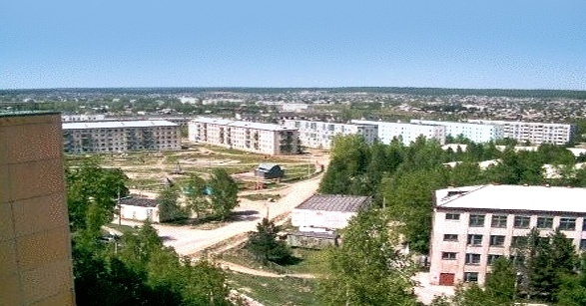
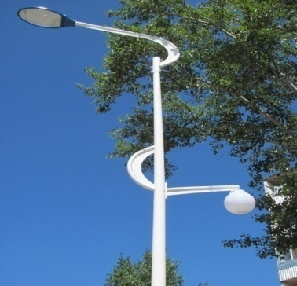
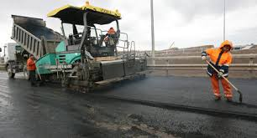
Муниципальная программа «Содержание дорог и благоустройство города Тобольска » (млн.руб.)
Содержание сетей
и уличное освещение 42
(протяженность сетей освещения
187,255км
Благоустройство
придомовых
территорий,
мероприятия
в области жкх - 41
Содержание
улично-дорожной
Сети - 120
( протяженность дорог
341,5 км)
Всего – 259
Озеленение города – 13
( площадь высаженных цветников-11,5 тыс.кв.м)
,
Обеспечение повышения комфортности проживания граждан на территории муниципального образования в рамках муниципальной программы-4,6
Содержание мест захоронения, проведение рекультивации и ликвидации свалок -7,5
Прочие расходы
(устройство
автостоянок, уборка
свалок и т.д.)-31,5
Notes:
Общая сумма расходов на мероприятия в рамках муниципальной программы «Содержание дорог и благоустройство города» составила 259н.руб.
Из них 42 млн.руб. направлены на содержание 187,255 км электросетей и на уличное освещение, на озеленение города потрачено 13 млн.руб.,
На содержание улично-дорожной сети, а протяженность дорог составляет 341,5 км , израсходовано 120 млн.руб.
Также в рамках программы направлены средства на благоустройство придомовых территорий, мероприятий в области ЖКХ-41млн.руб., за счет средств бюджета содержатся места захоронения, профинансированы расходы на устройство автостоянок, уборку и ликвидацию свалок-39 млн.руб.,

Slide 42
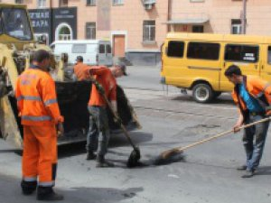
Муниципальная программа «Строительство, реконструкция и ремонт автомобильных дорог муниципального значения»
Проектирование и строительство дорог -33 млн.руб.
(отремонтировано 10426 км)
Капитальный ремонт и ремонт автомобильных дорог (общего и не общего пользования) местного значения и искусственных сооружений на них-225млн.руб.
( произведен ремонт улиц города Тобольска с фрезерованием, ливневой канализации, устройство светофорного объекта)
Notes:
Расходы по муниципальной программе «Строительство, реконструкция и ремонт автомобильных дорог муниципального значения» составили 258млн.руб.
На капитальный ремонт и ремонт автомобильных дорог и искусственных сооружений на них (,а это ремонт улиц города с фрезерованием , наружное освещение) израсходовано 225 млн.руб. , на проектирование и строительство дорог направлено 33 млн.руб.
Методом фрезерования выполнен ремонт дорожной одежды по ремонт ул. Нефтехимиков, проспекта Комсомольского на участке от ул.Полонского до ул. Нефтехимиков, в 4 мкр-не, в мкр. Иртышский, и т.д.
Произведен ремонт автомобильных дорог с устройством парковочных зон к 18 детским дошкольным учреждениям, ремонт дорожной одежды проезда и тротуаров., ремонт автобусных остановок на автодорогах, устройство сетей наружной ливневой канализации.

Slide 43
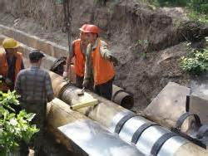
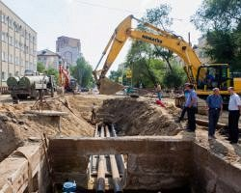
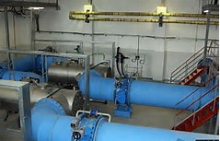
Расходы муниципальной программы
«Программа комплексного развития систем коммунальной инфраструктуры» Всего 133 млн.руб.
43
Коммунальное хозяйство-133млн.руб.
Аварийное прикрытие и техобслуживание центрального теплового пункта
Основные расходы :
Капитальный ремонт напорных коллекторов
Капитальный ремонт теплосетей
Строительство Соколовского водозабора и водоочистительных сооружений
Составление проектной документации
Notes:
Следующая программа:
Муниципальная программа «Программа комплексного развития систем коммунальной инфраструктуры».,всего направлено на реализации мероприятий 133 млн.руб. В рамках мероприятий выполнены следующие объекты:
-Капитальный ремонт напорных коллекторов от КНС пос. Менделеево до БОС, от КП 2. 2 этап, от КНС-7а по ул. Знаменского от т.А до т.Б,оплачены услуги строительного контроля ;
-Аварийное прикрытие и техобслуживание центрального теплового пункта 5-1(ЦТП 5 - 1), центрального теплового пункта 5-2(ЦТП 5-2);
-Капитальный ремонт теплосети в подвале и сетей водоснабжения и другие
- В рамках заключенных концессионных соглашений с «Тепло Тюмени» - ПАО СУЭНКО осуществляется строительство водозабора и водоочистных сооружений в п. Сумкино г. Тобольска и реконструкция Соколовского водозабора и водоочистных сооружений,в т.ч.
- Строительство водозабора и водоочистных сооружений в п. Сумкино г. Тобольска, расходы за 2017 год составили 4 814,2 тыс. руб.
- Реконструкция Соколовского водозабора и водоочистных сооружений, Q=25тыс.м3/сутки, расходы на реконструкцию составили 18 179,4 тыс. руб., расходы на оплату услуг независимого строительного контроля составили 2 590,6 тыс. руб.
Произведена реконструкция 9-ти котельных с переводом на 2-х контурную схему.

Slide 44
Расходы в на реализацию общих муниципальных программ (млн.руб.)
Основные направления развития в области управления и распоряжения муниципальной собственностью
83
«Основные направления развития гражданской обороны, защиты населения
от ЧС»
Организация бюджетного процесса
Пожарная безопасность
46
23
0,6
Муниципальная программа "Основные направления деятельности по реализации государственной политике в сферах национальных, государственно-конфессиональных, общественно-политических отношений и профилактике экстремистских проявлений на территории города Тобольска"
0,4
Notes:
В рамках других муниципальных программ произведены расходы в общей сумме 153 млн.руб., в том числе:
- на программу «Основные направления развития в области управления и распоряжения муниципальной собственностью» направлено 83 млн.руб. В рамках программы направлены средства на содержание МКУ «Имущественная казна», расходы на управление муниципальной собственности.
-в рамках программы «Основные направления развития гражданской обороны, защиты населения от ЧС» финансируется муниципальное задание МБУ «Служба обеспечения безопасности на воде» и содержится МКУ «Управление ГОЧС».Расходы муниципальной программы «Организация бюджетного процесса» составили 46 млн.руб.
по муниципальной программе «организация бюджетного процесса» осуществляются расходы направленные на исполнение бюджета города, в том числе казначейское исполнение бюджета,за 2017год сумма составила 23 млн.руб.
«Пожарная безопасность» . Программа направлена на обеспечение первичных мер пожарной безопасности в границах Тобольского городского округа, расходы составили 0,6 млн.руб.
Муниципальная программа "Основные направления деятельности по реализации государственной политике в сферах национальных, государственно-конфессиональных, общественно-политических отношений и профилактике экстремистских проявлений на территории города Тобольска« направлена на укрепление единства российской нации. Обеспечение межнационального, межконфессионального согласия, общественно-политической стабильности. Профилактика проявлений этнического, религиозного, политического экстремизма. – расходы составили 0,4 млн.руб.

Slide 45
Непрограммные расходы
Содержание органов местного самоуправления-185млн.руб.
Социальные расходы-154млн.руб.
На содержание муниципальных учреждений не социальной сферы – 71 млн.руб
На обеспечение муниципального задания МАУ «Центр социального обслуживания населения» 79 млн.руб.
На коммунальное хозяйство-3 млн.руб.
На жилищное хозяйство -45 млн.руб.
Благоустройство-5 млн.руб.
Гранты, летний отдых детей-11 млн.руб.
Лесное хозяйство и другие расходы в области национальной экономики -21 млн.руб
Прочие расходы -14 млн.руб.
Notes:
В бюджете города также осуществляются расходы вне рамок муниципальных программ.
На выполнение непрограммных мероприятий в бюджете города за 2017год израсходованы средства в сумме 605 млн.руб, из них:
- содержание аппарата управления администрации, контрольно- счетной палаты, Тобольской городской Думы., в общей сумме 185 млн.руб.
-на содержание муниципальных учреждений не социальной сферы-71 млн.руб.
-на обеспечение муниципального задания МАУ «Центр социального обслуживания населения»-79 млн.руб.
-на коммунальное хозяйство-3 млн.руб. (инженерное обеспечение площадки-2 млн.р и транспортировка тел умерших)
-на жилищное хозяйство-45 млн.руб. (переселение граждан из аварийного ж.фонда,предоставление участков молодым семьям,капремонт государственного жилищного фонда, и т.д.)
благостройство-5 млн.руб. (ремонт перекач. насосоной станции, благоустройство сада ермака, углубление русел речек)
Летний отдых,гранты-11 млн.руб.
Расходы на ведение лесного хозяйства и другие расходы-21 млн.руб.
Прочие расходы -14 млн.руб. ( ведение информац. Системы,проведение выборов в городскую думу, членские взносы, услуги сми,
Оплата судебных решений и т.д.)

Slide 46


Муниципальный дорожный фонд
Остаток средств на начало года – 2,9 млн.руб.
Доходы (млн.руб.)
 | Факт 2017
ИТОГО РАСХОДОВ, в т.ч.: | 17,4
Содержание автомобильных дорог | 17,4
 | Факт 2017
ВСЕГО: | 16,6
акцизы | 15,6
прочие поступления | 1,0
Расходы (млн.руб.)
Остаток средств на конец года – 2,1 млн.руб.
Notes:
Решением Тобольской городской думы от 29.10.2013г № 145 создан муниципальный дорожный фонд города Тобольска и утвержден порядок формирования и использования бюджетных ассигнований муниципального дорожного фонда города Тобольска.
Главным распорядителем бюджетных средств дорожного фонда определен Комитет жилищно-коммунального хозяйства администрации города.
Остаток бюджетных ассигнований дорожного фонда на начало 2017 года составил – 2 ,9млн.руб..
Доходы дорожного фонда за 2017год – 16,6млн.руб.
Расходы дорожного фонда за 2017год составили – 17,4 млн.руб.
Остаток бюджетных ассигнований дорожного фонда на 01.01.2018 г составил – 2,1 млн.руб..
В соответствии с бюджетным законодательством бюджетные ассигнования дорожного фонда, не использованные в текущем финансовом году, направляются на увеличение бюджетных ассигнований дорожного фонда в очередном финансовом году.
46

Slide 47
Спасибо
за внимание!
Notes:
Уважаемые коллеги!
В заключение хотел бы выразить огромную благодарность всем участникам бюджетного процесса за понимание важности нашей совместной работы, за то, что ставили интересы города выше всего и помогали находить компромиссы. Благодарю общественность, средства массовой информации за то, что не оставались в стороне, поднимали волнующие всех темы, которые способствуют принятию верных решений.
Считаю, что главная задача, которая стояла перед нами в прошлом году – сохранить устойчивость и сбалансированность бюджета города – нами выполнена. Надеюсь, что сообща мы справимся и с теми задачами, которые стоят перед нами сегодня.
Благодарю за внимание!

